Slide 1
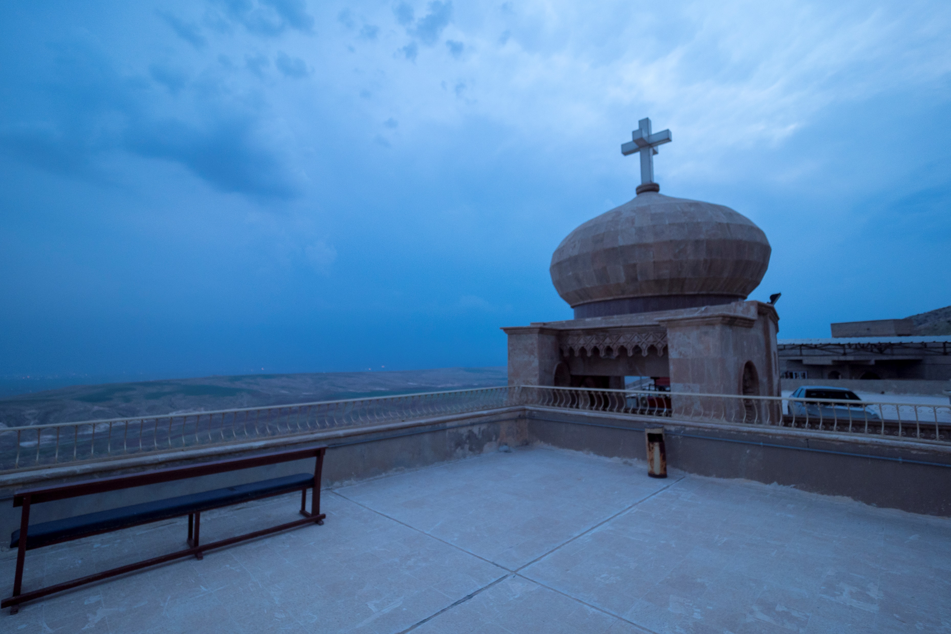


BØNNEEMNER TIL
«SØNDAG FOR DE FORFULGTE»
ÅRETS TEMA:
KRISTNE SAMFUNN SOM KJEMPER FOR Å OVERLEVE

Slide 2
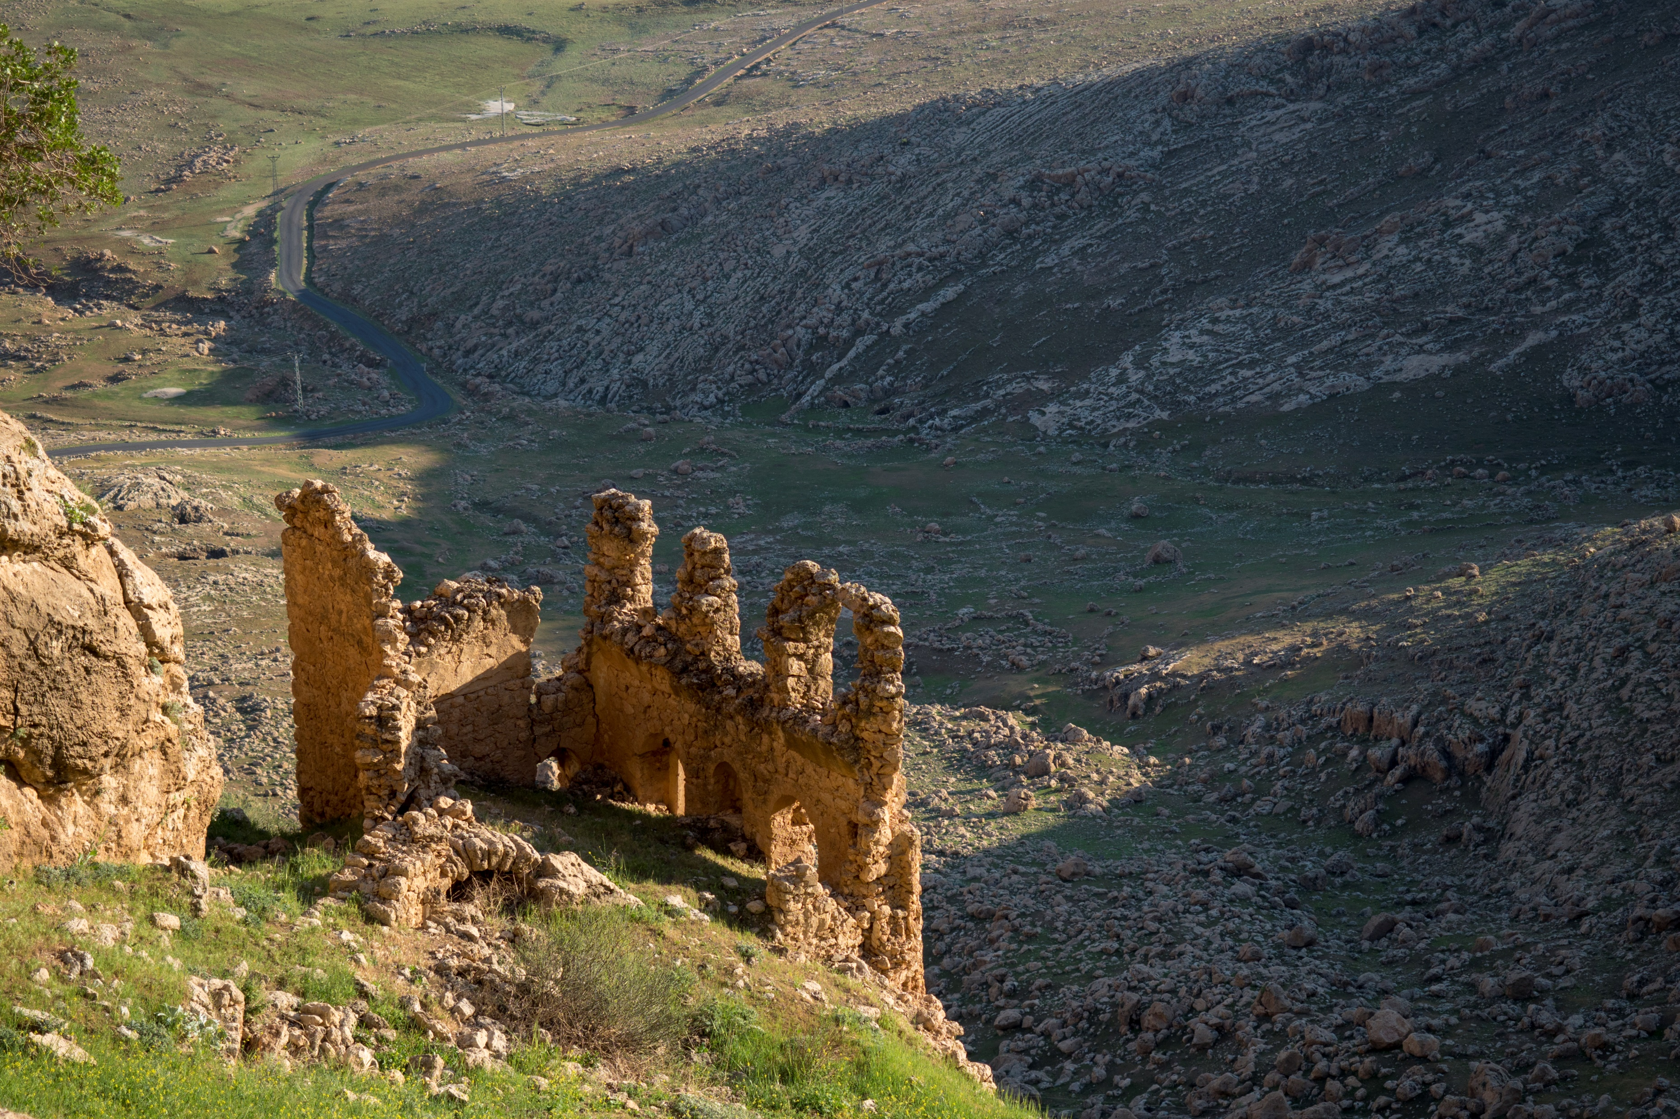
KRISTNE SAMFUNN SOM KJEMPER FOR Å OVERLEVE
I Tyrkia og Irak har kristendommen vært siden apostlenes dager. Dette er ikke kirker grunnlagt av vestlige misjonærer. Nå kjemper kristne samfunn for å overleve.
Be for:
- Utfordringer tilknyttet Covid-pandemien, borgerkrig, fattigdom og andre kriser som sterkt påvirker kristne samfunns overlevelse.

Slide 3
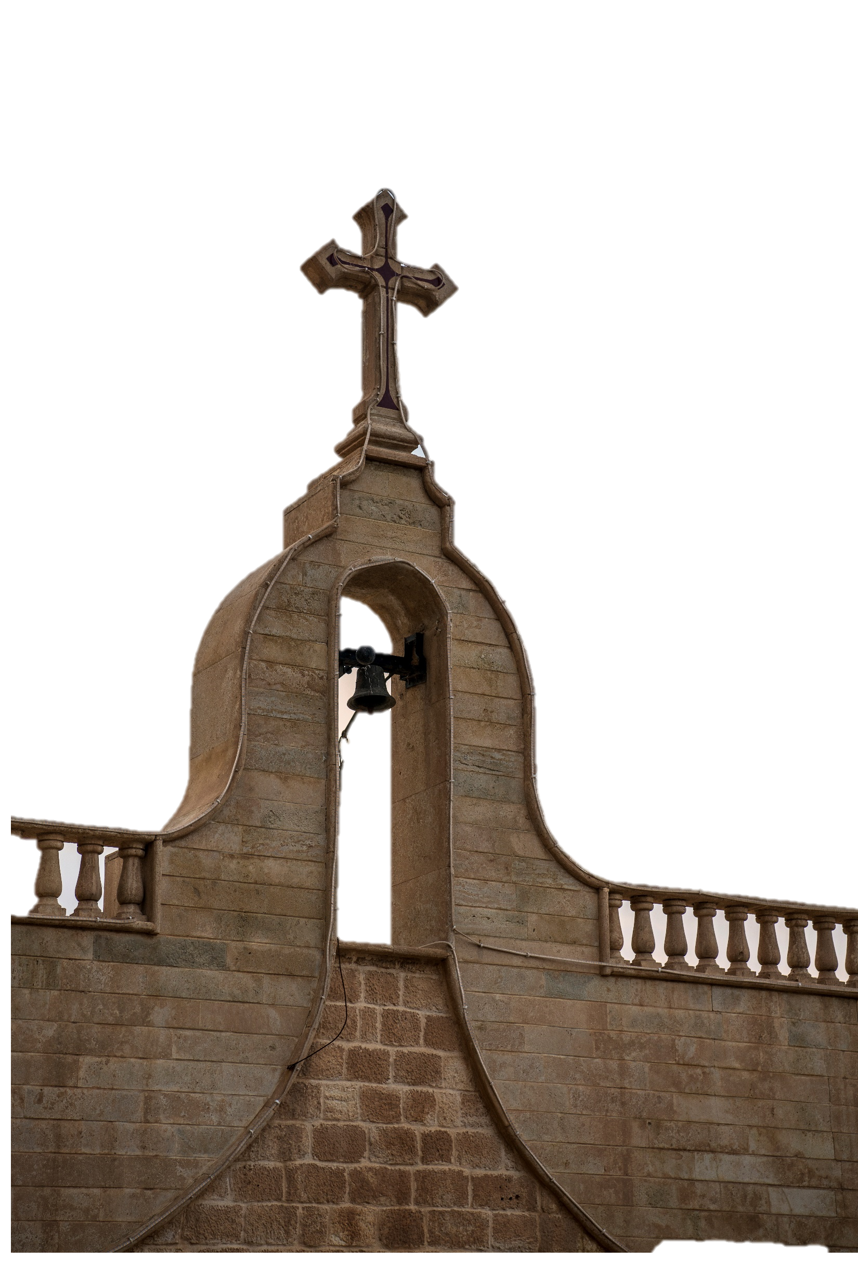
IRAK
De kristne i Irak har røtter helt tilbake til de første århundrene. Opp gjennom historien har den kristne minoriteten gjentatte ganger opplevd religiøs og etnisk forfølgelse, inkludert en rekke massakrer. Utvandringen skjøt fart etter USAs invasjon og borgerkrigen som fulgte, så kom IS.
De få kristne igjen kjemper for å bevare et kristent samfunn.
«Vi som tror, må ikke undervurdere makten i bønn» – Emanuel Youkhana i Capni, Irak.

Slide 4
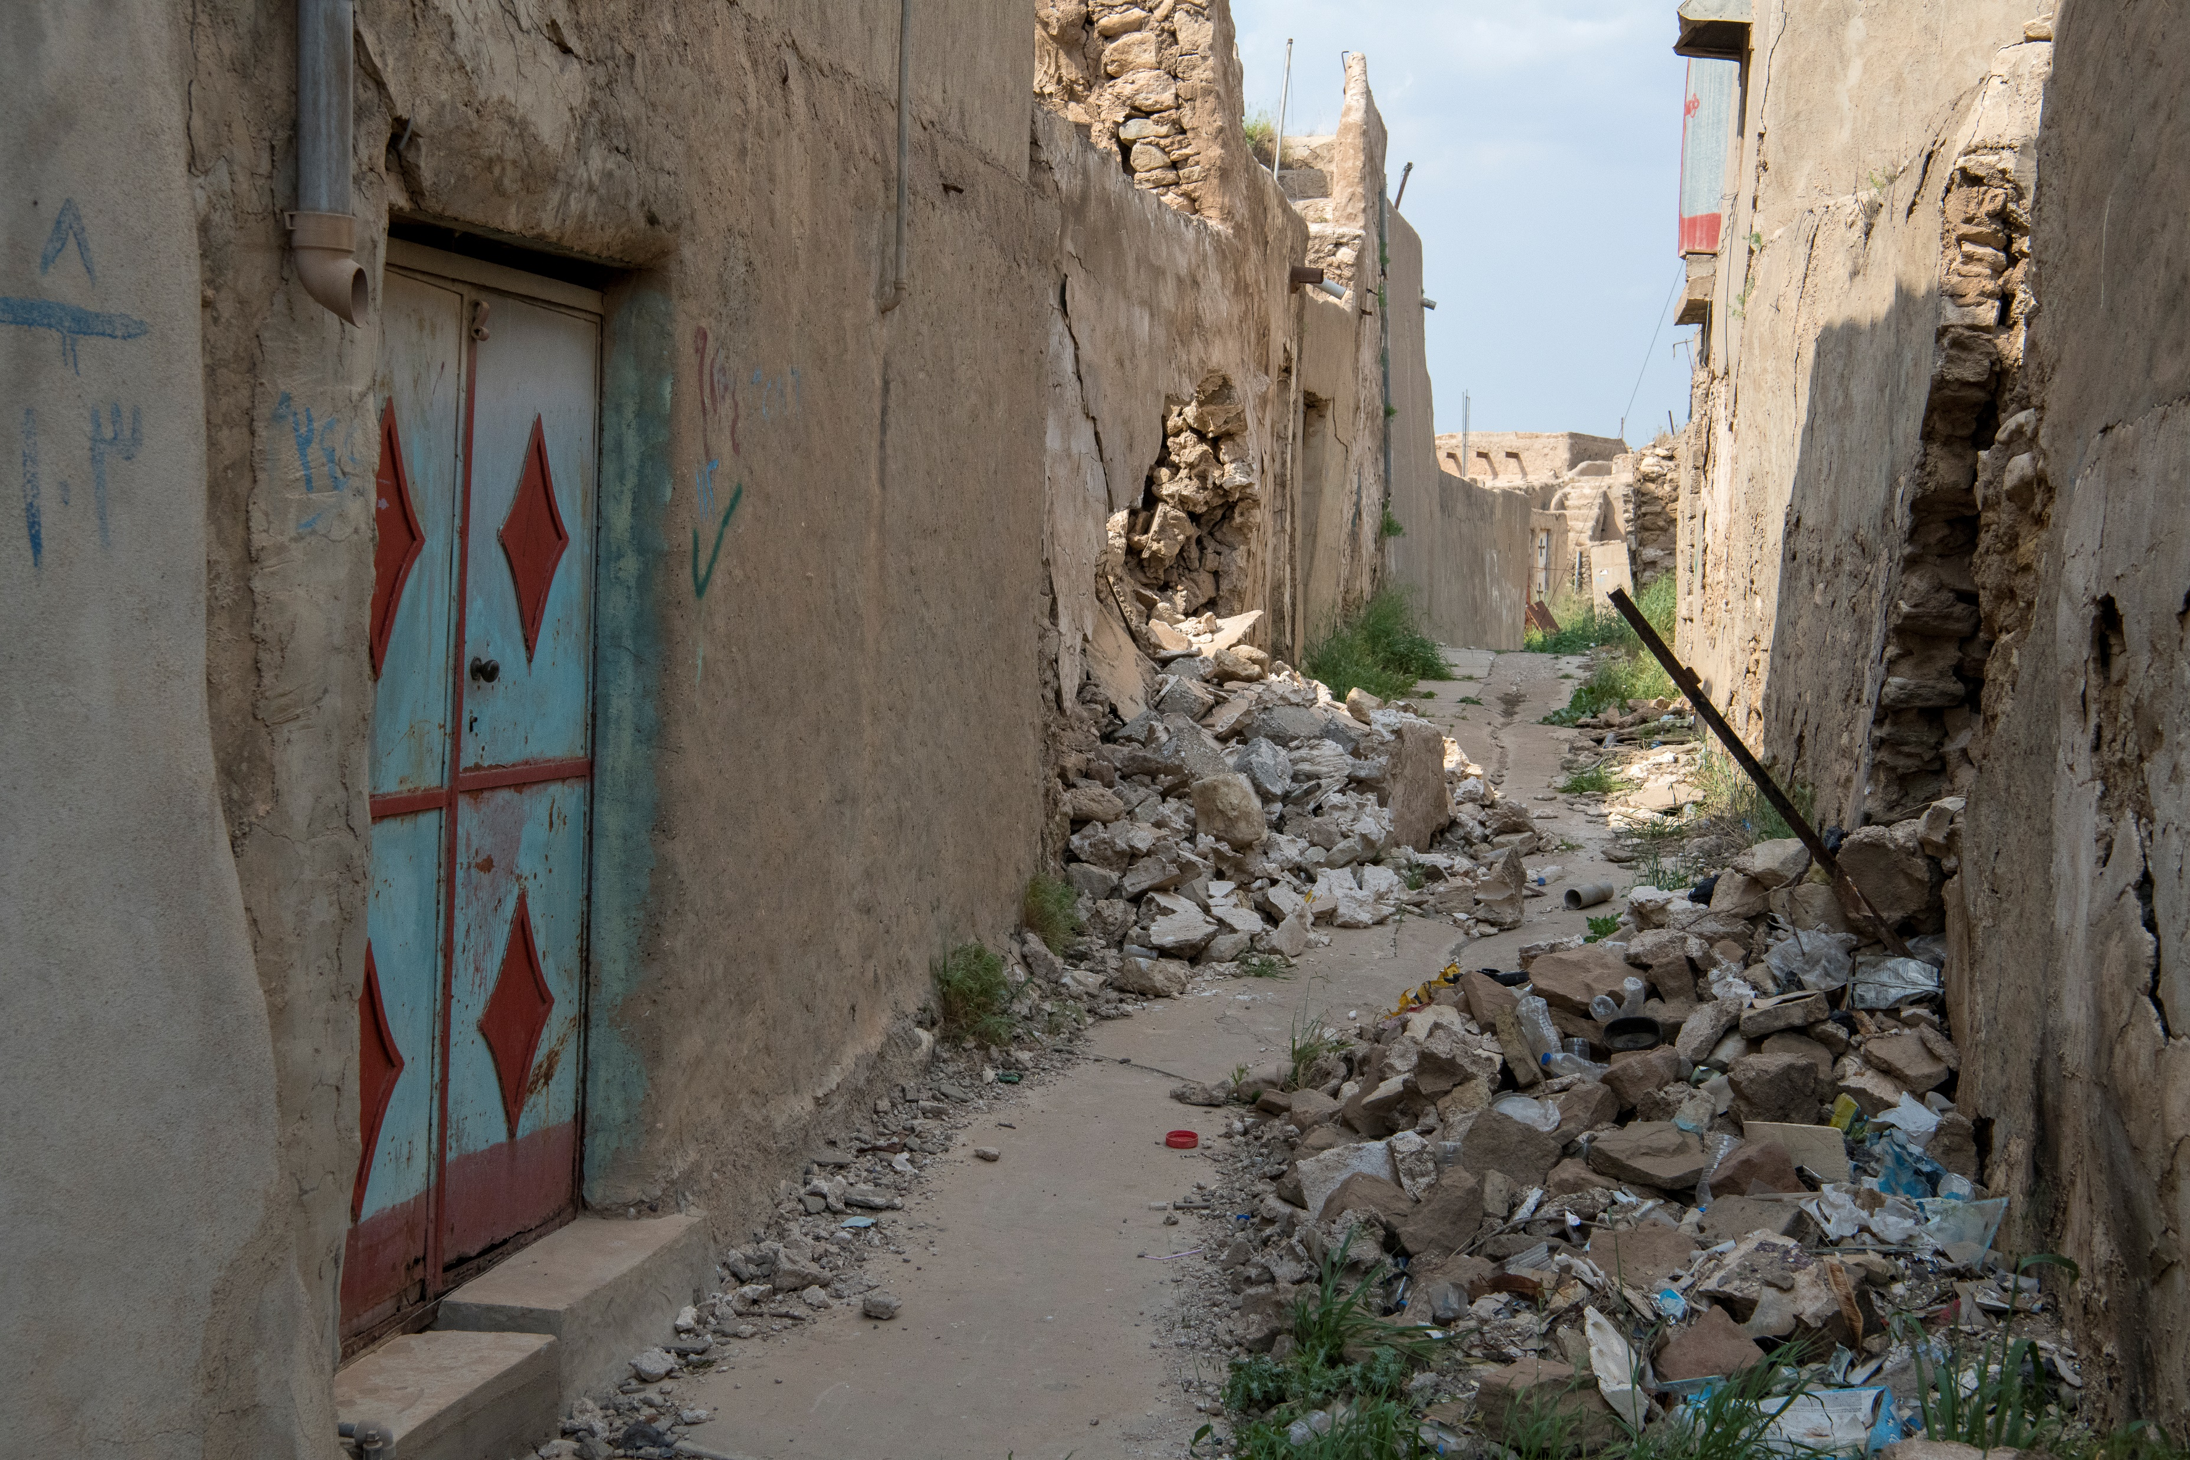
BØNNEEMNER FOR IRAK:
- Be for dem som blir forfulgt i Irak
- Be om at regjeringen må beskytte minoritetene
- Be om at utdanning i Irak bygger opp om mangfold og respekt på tvers av etnisitet og religion
- Be for de splittelsene som skjer innad i den kristne minoriteten
- Be for de kristne som ble kidnappet av IS
- Be for de kristne landsbyene Chaqala, Mosaka, Baz og Barwar. Be for familiene her som opplever flyangrep og beskytning fra tyrkiske styrker. Familiene har mistet alle eiendelene sine og er blitt fordrevet fra hjemmene sine. Vi ber om at angrepene må slutte og at folk kan leve i fred i deres landsbyer og hjem.

Slide 5
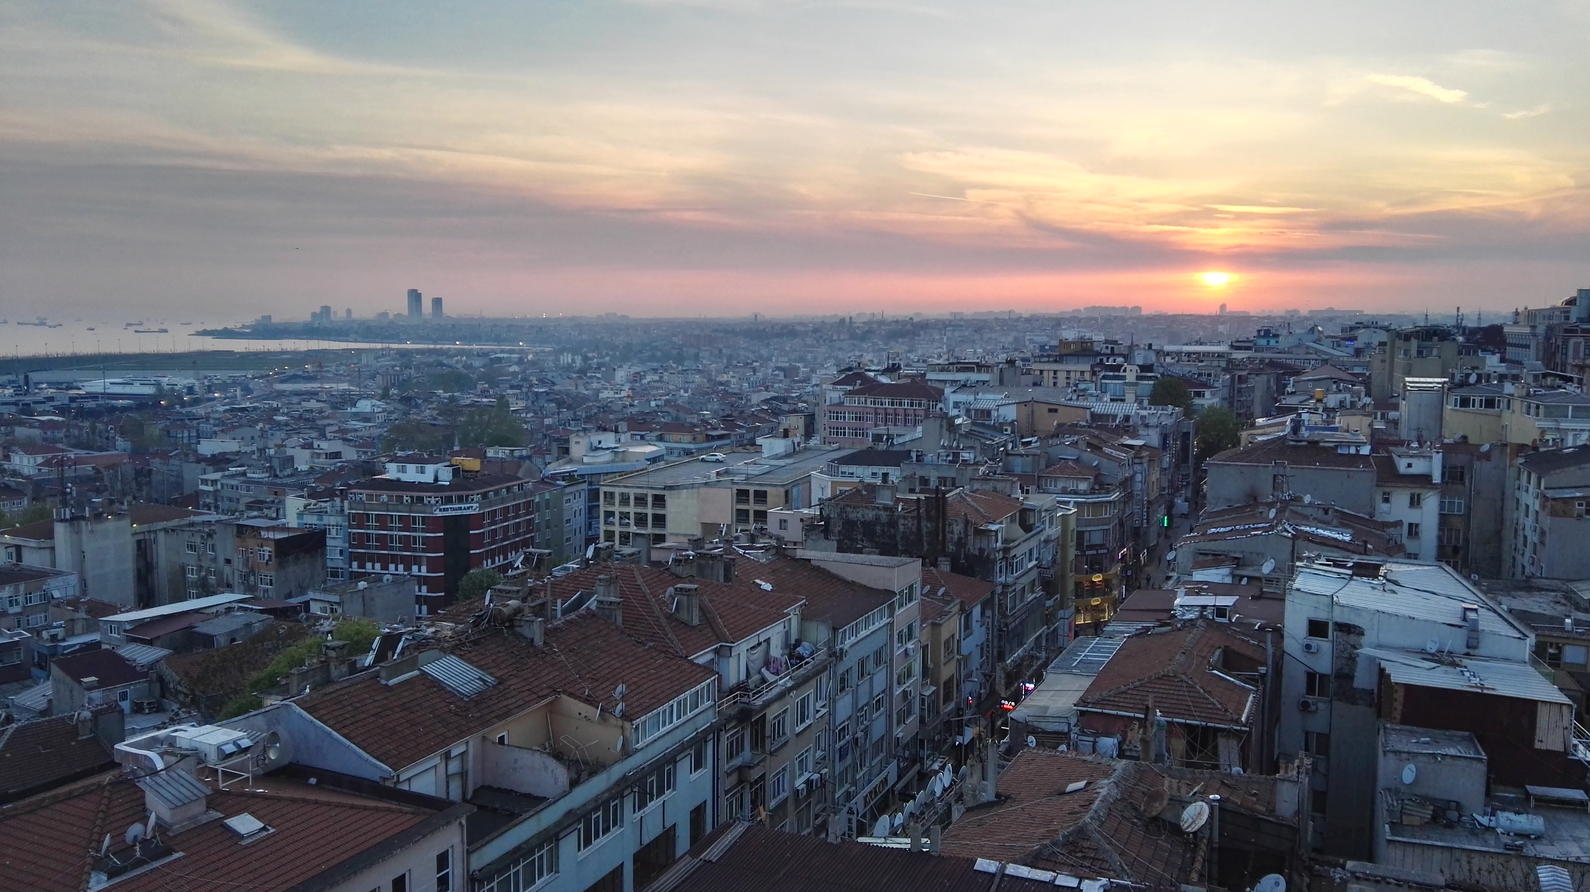
TYRKIA
I Tyrkia er det ingen trossamfunn som nyter full juridisk anerkjennelse og strever derfor med begrensninger av muligheten til å ha gudshus, lære opp sine religiøse ledere og tilby religiøs utdanning. Tyrkere som konverterer fra islam, møter mange steder undertrykkelse og utfrysing fra så vel familie som samfunn. Noen blir stemplet som landssvikere, andre risikerer å miste jobben. Kristne og andre minoriteter møter mange fordommer og beskyldninger gjennom mediene, i skolepensum og i byråkratiet.

Slide 6
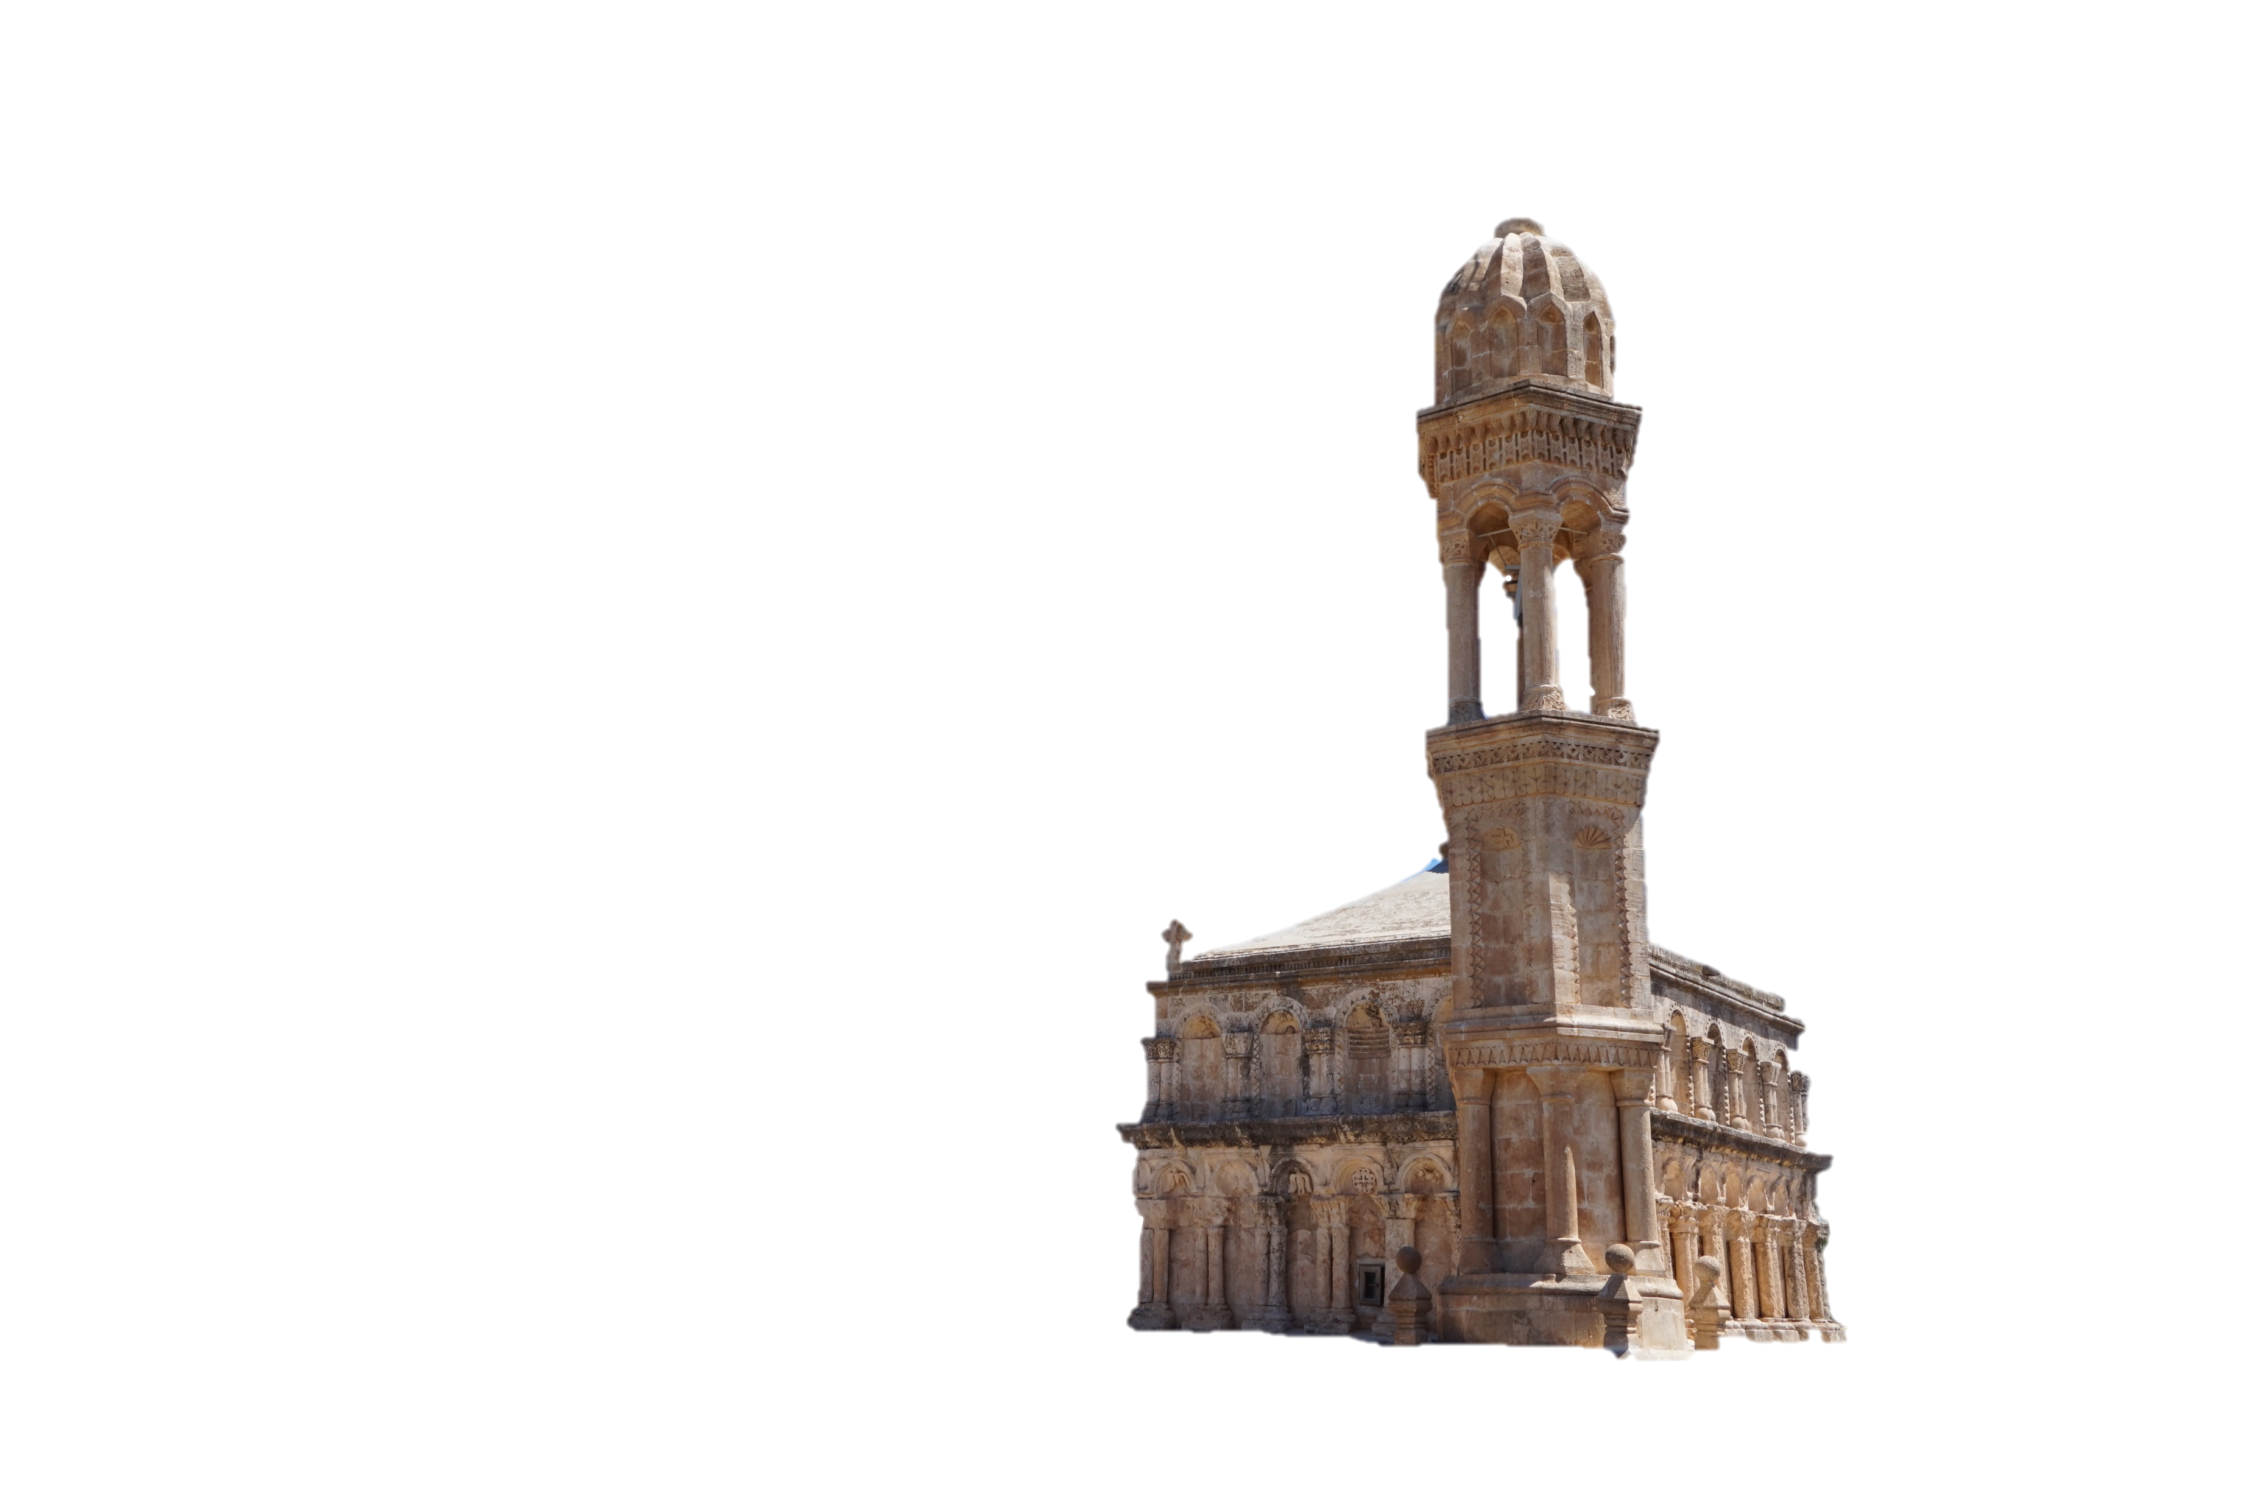
Bønneemner for Tyrkia:
- Be for Sørøstlige Tyrkia: Frem til for 100 år siden var dette et kristent kjerneområde. I dag klorer et par-tre tusen kristne seg fast. Be for deres overlevelse og tilstedeværelse.
- Be for den syrisk-ortodokse kirken sitt harde arbeid for å ta vare på den rike, gamle kulturarven.
- Be for det økte omfanget av svartelisting av utenlandske kristne. Protestantiske kirker blir tappet for ledere og blir derfor hardt rammet.
- Be om økt toleranse og respekt på tvers av religiøse grupper, at fordommene og beskyldningene som eksisterer må minskes.

Slide 7
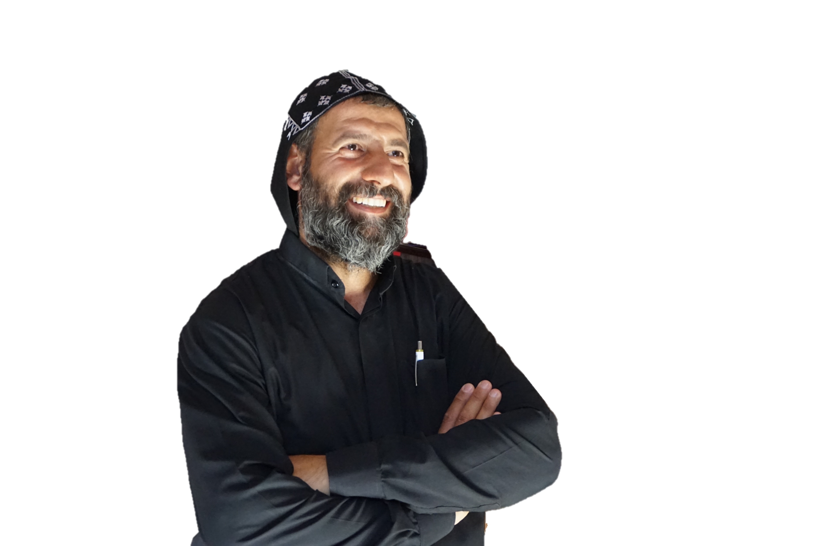
Fader Aho
Den assyrisk-kristne presten fader Sefer Bilecen, kjent som Fader Aho, er dømt til fengsel i to år og én måned av tyrkisk domstol. Fader Aho ble beskylt for å ha gitt mat og vann til medlemmer av den militære fløyen til Kurdistan Arbeiderpartiet (PKK), som Tyrkia har utpekt som ‘terrororganisasjon’.
For Fader Aho var det kristen nestekjærlighet og ikke politikk, det han gjorde, men det er likevel et farlig lovbrudd i Tyrkia.

Slide 8
Bønneemner:
- Be om at den tyrkiske regjeringen avslutter alle former for diskriminering av religiøse minoriteter, og at de opprettholder sine konstitusjonelle forpliktelser til å beskytte og respektere rettighetene til alle borgere uavhengig av deres religiøse tilhørighet eller etniske bakgrunn.
- Be om hastegjennomgang av anklagene mot Fader Aho, og at advokaten hans uhindret får tilgang til alle dokumenter og vitnemål for å lette rettssaken.
- Be for Fader Aho sin trygghet og at han kan vende tilbake til sin tjeneste i kirken.

